Slide 1
Node.js-VERİ TABANI
Doçent Dr. Abdulkadir KARACI

Slide 2

Konular

Slide 3
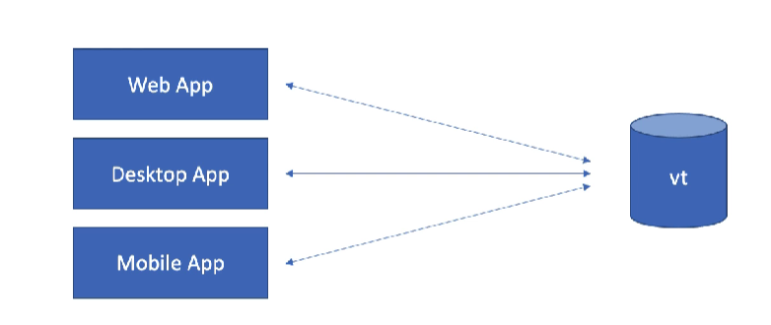
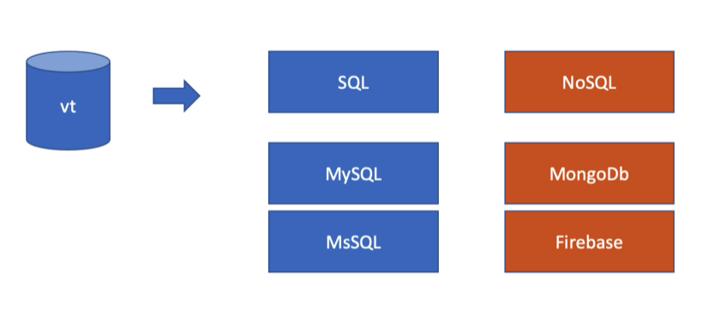
Veri Tabanı
Veri Tabanı

Slide 4
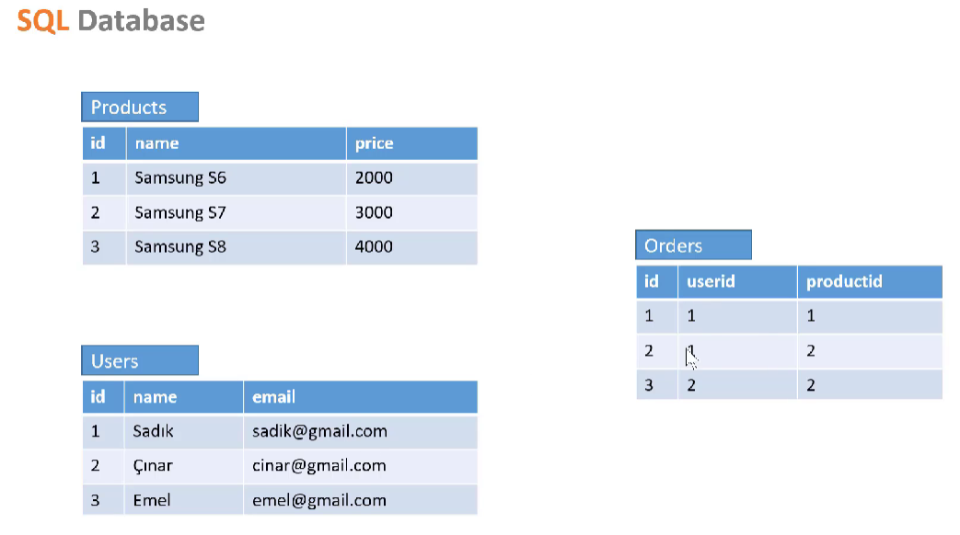
Veri Tabanı

Slide 5
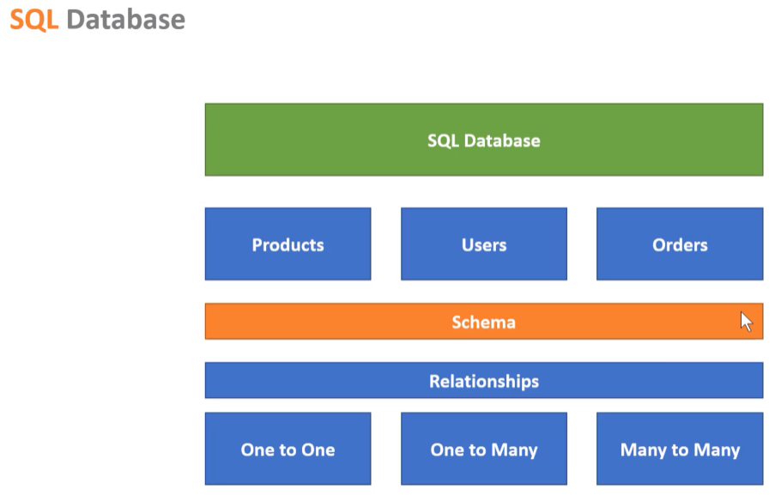
Veri Tabanı

Slide 6
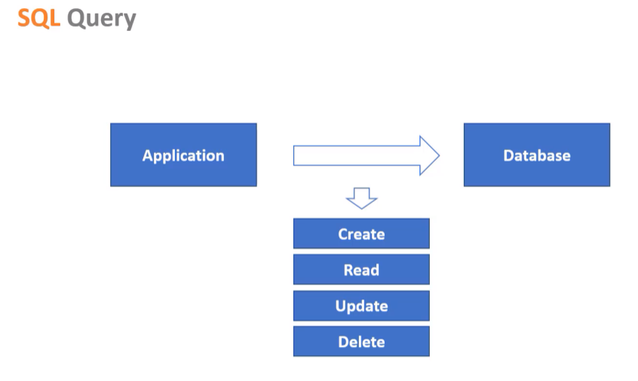
Veri Tabanı

Slide 7
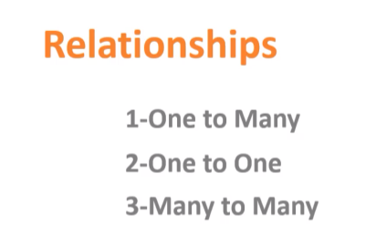
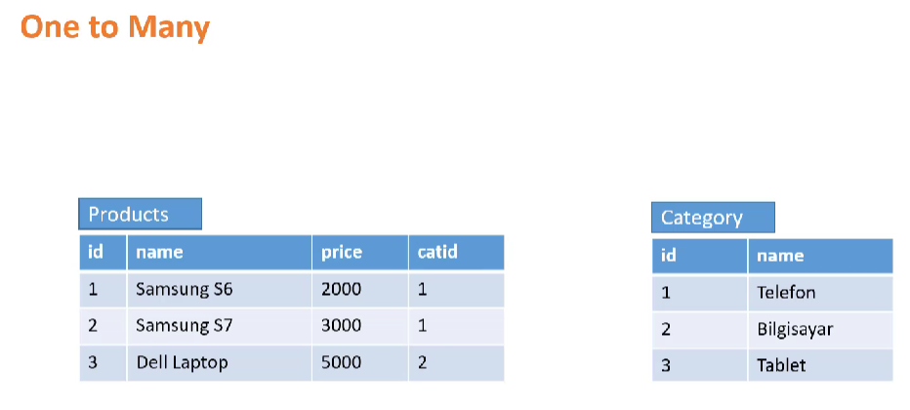
Veri Tabanı-Relations

Slide 8
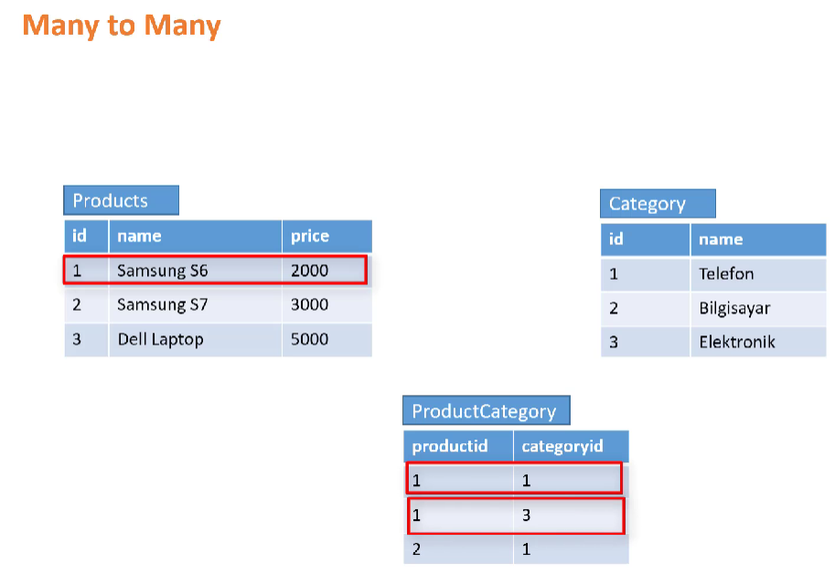
Veri Tabanı-Relations
Bir ürün birden fazla kategoride olabilir. Ya da bir kategoride birde fazla ürün olabilir.
Örneğin id’li Samsung S6 hem Telefon hem de Elektronik kategorisindedir.

Slide 9
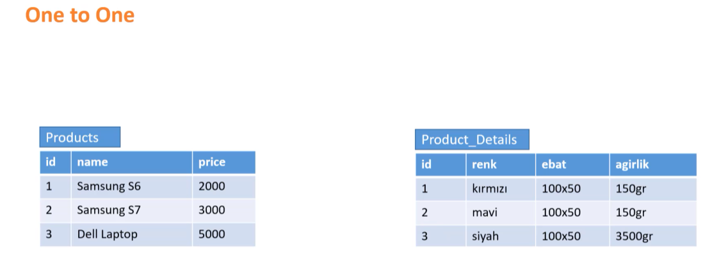
Veri Tabanı-Relations

Slide 10
Veri Tabanı-MySQL Kurulumu
https://dev.mysql.com/downloads/
Yukarıdaki adresten MySQL Installer for Windows yükleyin.
Bu paket içinde MySQL Community Server hem de MySQL Workbench vardır. MySQL Workbench veritabanı ve şemalar oluşturmak ve düzenlemek için bir arayüz programıdır.
Kurulumu Custom yapın ve sadece Mysql Server ve MySQL Workbench’i kurun.

Slide 11
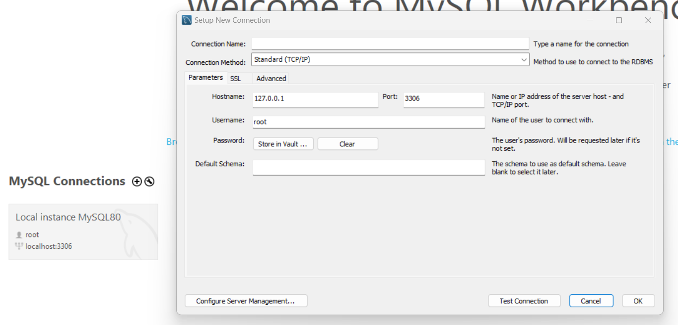
Veri Tabanı-MySQL Kurulumu
Mysql workbench’de + butonuna basarak uzak bir sunucuya da bağlanabilirsiniz. Uzak sunucu bilgileri hosting firmasından elde edilebilir.

Slide 12
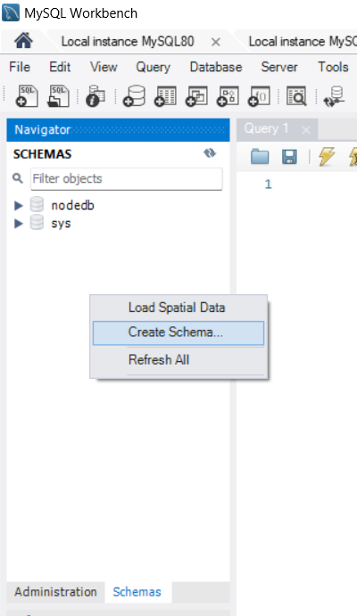
MySQL Veritabanı ve Tablo Ekleme
Bir önceki uygulamada kullanmış olduğumuz card-blok yapısını veri tabanından çekeceğiz. Bu nedenle buna uygun bir veritabanı yapısı oluşturacağız.
Veritabanı(Schema) ismi blogapp olmalıdır.

Slide 13
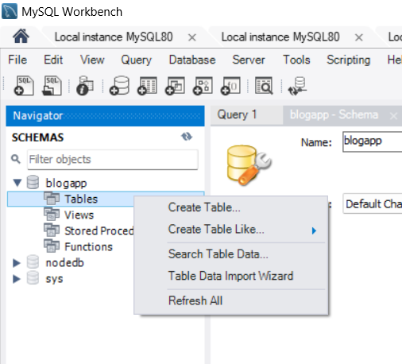
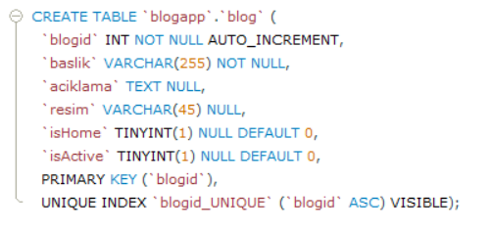
MySQL Veritabanı ve Tablo Ekleme
blogapp->Tables üzerinde sağ tuş Create Table seçeneği ile blog isimli bir tablo ekleyin. Aşağıdaki özet bilgiyi kullanabilirsiniz.

Slide 14
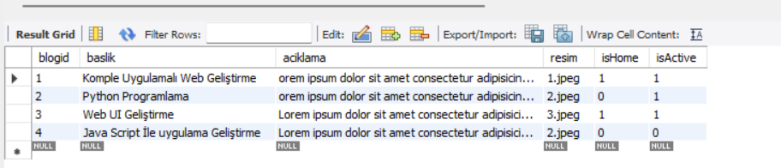
MySQL Veritabanı ve Tablo Ekleme
Tabloya bir önceki örnekteki data değişkeni içindeki blog nesne dizisi içindeki bilgileri girin.

Slide 15
Veri Tabanı Kodlama->Node.js
«4_app_4_partialsviews» klasörünü kopyalayın ve ismini «5_app_5_database» olarak değiştirin.
Terminalde aşağıdaki komutları uygulayın;
cd..
cd "5_app_5_database"

Slide 16
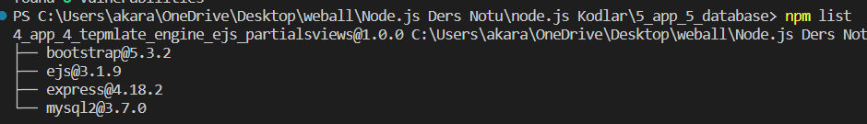
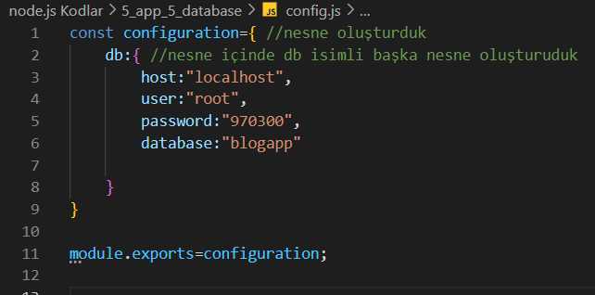
Veri Tabanı Kodlama-> 5_app_5_database-> config.js
Veri tabanı üzerinde kodlama yapmadan önce mysql2 kütüphanesi kurulmalıdır.
npm i mysql2
Projeye config.js isimli bir dosya ekleyin ve aşağıdaki kodları ekleyin. Burada veritabanı bağlantısı için gerekli parametreler configuration nesnesi içinde db nesnesi tanımlanarak oluşturulmuştur. configuration nesnesi dışarı açılmıştır.

Slide 17
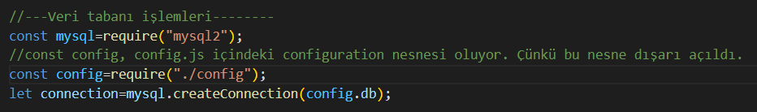
Veri Tabanı Kodlama-> 5_app_5_database-> config.js, index.js
Başlangıçta işin mantığını anlamak için index.js dosyası içinde denemeler yapacağız.
Öncelikle mysql2 import edilmelidir.
Sonrasında veri tabanı bağlantı ayarlarının dışarı açıldığı config.js dosyası import edilmelidir.
Sonrasında veri tabanına bağlantı için connection nesnesi, mysql nesnesinin createConnection metodu vasıtasıyla oluşturulmalıdır. Bu metoda config nesnesi içindeki db alt nesnesi parametre olarak verilmelidir. Aslında bu nesne bu metodun içine de yazılabilir. Ancak bu karmaşıklığa sebep olabilir.

Slide 18
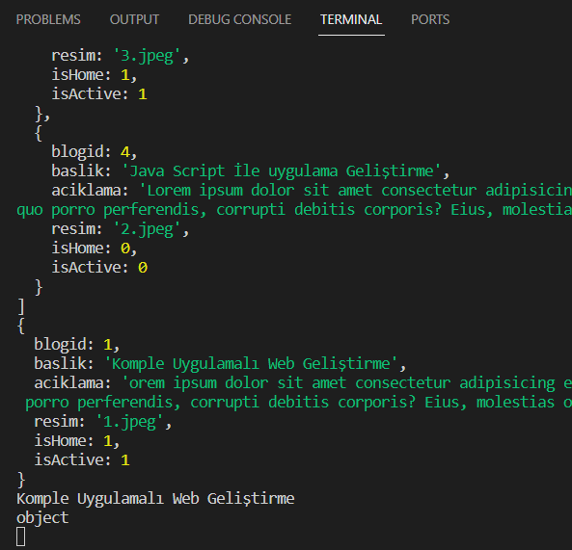
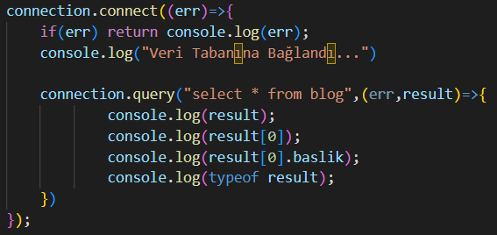
Veri Tabanı Kodlama-> 5_app_5_database-> index.js
Veri tabanına bağlanmak ve sorgu oluşturmak için index.js dosyasına aşağıdaki kodları da ekleyin.
Connection.connect ile veri tabanına bağlanılır. Bu metod geriye err parametresi olan bir callback döndürür.
Veri tabanında sorgu çalıştırmak için connection.query kullanılır. Bu metod string sorguyu parametre olarak alır. err ve result şeklinde iki parametreye sahip callback fonksiyonu döndürür. Hata yoksa result nesnesi, sorgu sonucudur.

Slide 19
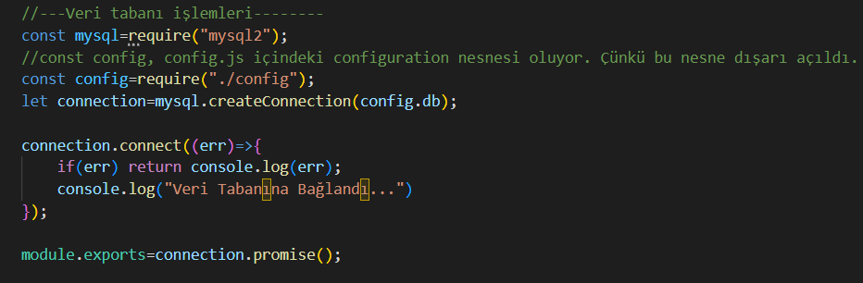
Veri Tabanı Kodlama-> 5_app_5_database-> index.js, data/db.js
Connection nesnemizi her yerden kullanılabilir hale getirmek önemlidir. Bu aşamada veri tabanından verileri çekip blog listesini sayfaya yansıtacağız.
Öncelikle connection’ı genel hale getirmeliyiz. Bunun için data isimli bir klasör içine de db.js isimli bir dosya oluşturalım.
Daha önce index.js altına yazmış olduğumuz connection kodlarını buraya taşıyalım. Connection nesnemizi promise() olarak dışarı açalım.

Slide 20
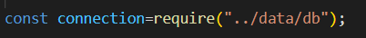
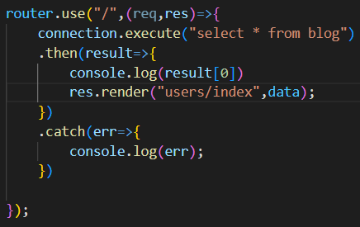
Veri Tabanı Kodlama-> 5_app_5_database-> user.js, index1.js, routes/user.js
Bu nesneyi routes/user.js altında require edip kullanacağız. Çünkü verileri çekip, .ejs sayfalarına buradan gönderebiliriz.
Aşağıda veritabanında promise mantığı select sorgusu çalıştırılmakta ve çekilen kayıtlar terminalde yazdırılmaktadır. Sorgu çalışırsa ve hata yoksa then bloğu, hata olursa ise catch bloğu çalışır.
Bir sonraki slaytta promise mantığı ayrıntılı açıklanmaktadır.
result[0] çekilen kayıtları, result[1] table yapısını verir.

Slide 21
Veri Tabanı Kodlama-> 5_app_5_database
Promise Nedir?
JavaScript'te asenkron programlama için yaygın olarak iki yöntem kullanılır: callback fonksiyonları ve Promise'ler.
Callback fonksiyonları, bir işlem tamamlandığında çağrılan ve geri arama işlevini yerine getiren fonksiyonlardır. Örneğin, bir dosya okuma işlemi tamamlandığında belirtilen bir callback fonksiyonu çağrılır ve işlem sonucu bu fonksiyona aktarılır.
Bununla birlikte, callback fonksiyonlarının karmaşık hale gelmesi ve kod akışını karmaşıklaştırması gibi sorunları bulunmaktadır.
Bu noktada devreye Promise'ler girer. Promise, JavaScript'te asenkron işlemleri kolaylaştırmak için kullanılan bir nesnedir.

Slide 22
Veri Tabanı Kodlama-> 5_app_5_database
Promise Nedir?
Bir Promise nesnesi, bir işlemin tamamlanması veya başarısız olması durumunda geri dönüş değeri olarak kullanılabilir.
Bu sayede işlemler sıralı olarak yönetilebilir ve kod daha okunabilir hale gelir.
Promise'ler, üç farklı durumu temsil eder: "tamamlanmış" (resolved), "reddedilmiş" (rejected) ve "beklemede" (pending).

Slide 23
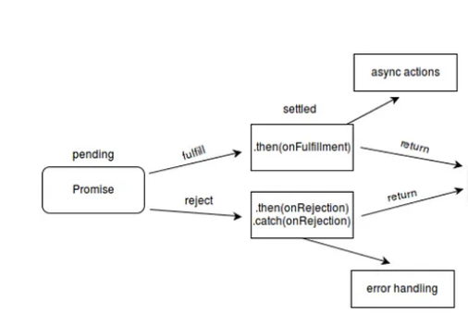
Veri Tabanı Kodlama-> 5_app_5_database
Promise Nedir?
Fulfilled: Ne zamanki işlem başarılı bir şekilde gerçekleşmiş resolved()
Rejected/Failed: Ne zamanki işlem başarız bir şekilde gerçekleşmiş rejected()
Pending/Unfilled: işlem devam etmekte.

Slide 24
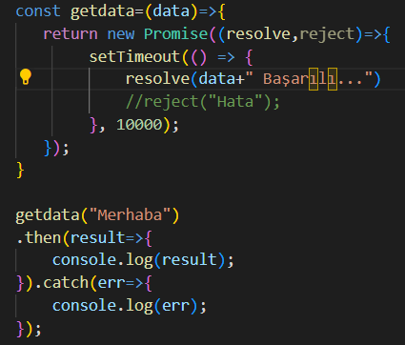
Veri Tabanı Kodlama-> 5_app_5_database
Promise Nedir?
Promise’leri bir örnekle açıklayalım.
Yan taraftaki örnekte getdata bir fonksiyondur ve geriye Promise türünde bir fonksiyon ile veri döndürmektedir.
Promise resolve ve reject şeklinde iki parametreyi alır ve bunlar vasıtasıyla geriye değer döndürür.
Resolve başarılı olması durumunda, reject ise işlem olumsuz sonuçlandığında döndürülür.

Slide 25
Veri Tabanı Kodlama-> 5_app_5_database
Promise Nedir?
getdata fonksiyonunu kullanan kullanıcı çağrıdan başarılı sonuç dönmüşse then keyword’ünde başarısız sonuç dönmüşse catch keyword’ü ile fonksiyon oluşturup gerekli kodlarını yazabilir.
Bu şekilde kodun anlaşılırlığı ve yönetilebiliriği daha da artar.

Slide 26
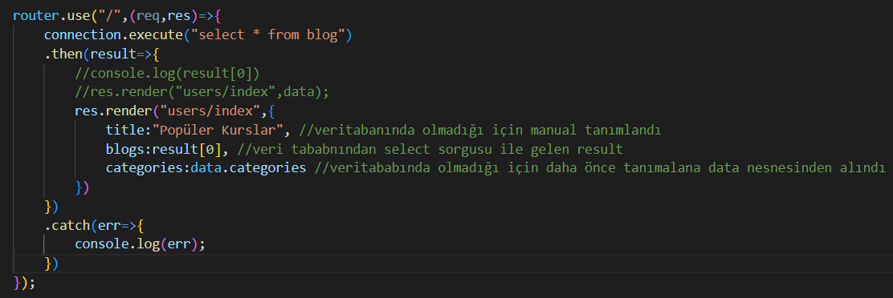
Veri Tabanı Kodlama-> 5_app_5_database-> index1.js, routes/user.js
En son veri tabanından blog listesini çekip terminale yazdırmıştık. Terminale yazdırmak yerine sayfaya aşağıdaki gibi yansıtatabiliriz. Koddaki yorum satırlarını okuyun.

Slide 27
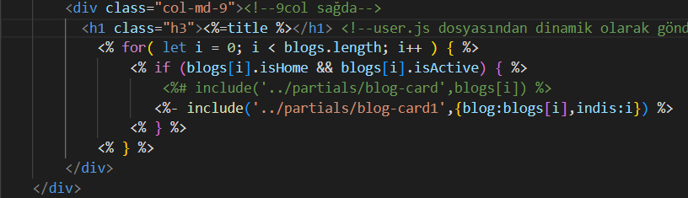
Veri Tabanı Kodlama-> 5_app_5_database-> index.ejs, blogs.ejs
Hatırlayacağınız üzere index.ejs dosyasında ve blogs.ejs dosyasında cardlar yayınlanırken isHome=true ve isActive=true olanlar yayınlanmaktaydı. Biz bunu ejs’de if cümleciği yazarak yapmıştık. Ancak veriyi artık sql ile çektiğimizden buna gerek yoktur. İf cümleciklerini kaldırıp sql cümleciklerini güncelleyin.

Slide 28
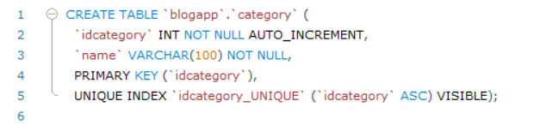
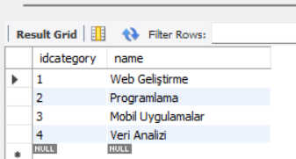
Veri Tabanı Kodlama-> 5_app_5_database->
Kategori Menüsü’nüde veri tabanından çekelim. Bunun için veri tabanına yeni bir tablo ekleyelim.

Slide 29
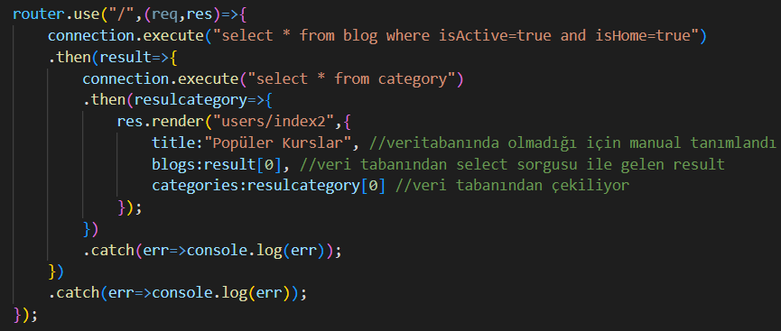
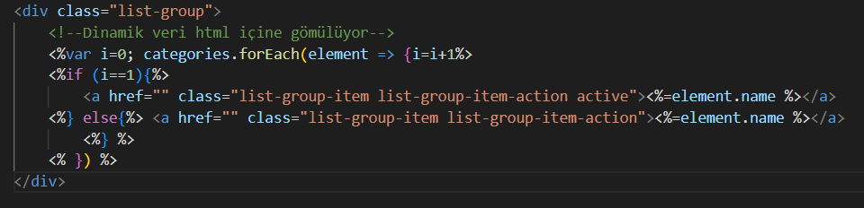
5_app_5_database->user2.js,index2.js,blogs2.ejs,index2.ejs, partials/categories-menu2.ejs
Aşağıdaki kodlamaya dikkat edin. Birden fazla soru çalışacağı için connection.execute iç içe çağrılmıştır.
partials/categories-menu2.ejs

Slide 30
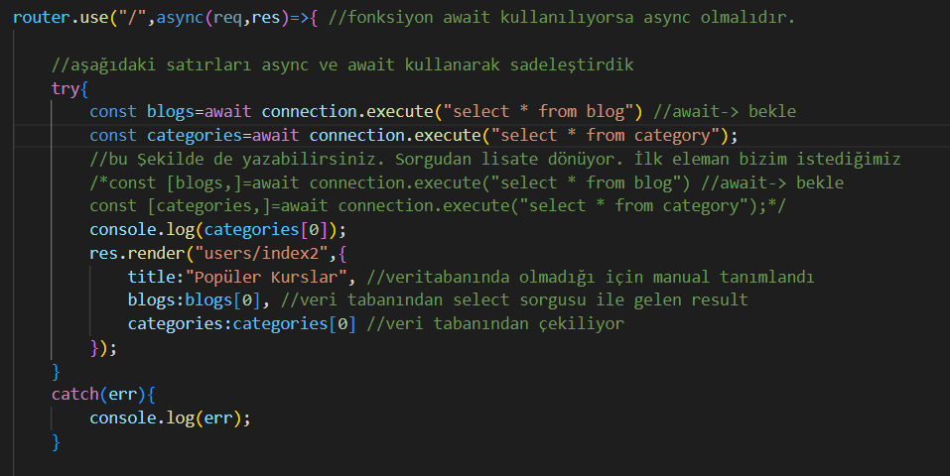
5_app_5_database->user2.js
async ve await
İç içe birden fazla sorgu yazıldığında bir önceki sorgu bitmeden diğerine geçilememekte ve callback merdiveni oluşmaktadır. Bu nedenle bunun yerine daha modern bir yapı kullanılabilir. await keyword’ü ilk sorgu callback’i başarılı sonuç döndürdüğünde diğer sorguyu çalıştırır. Await’in kulanıldığı fonksiyon mutlaka async olarak tanımlanmalıdır. Await asenkron işlemin bitmesini bekler ve bittiğinde bir sonraki işleme devam eder.

Slide 31
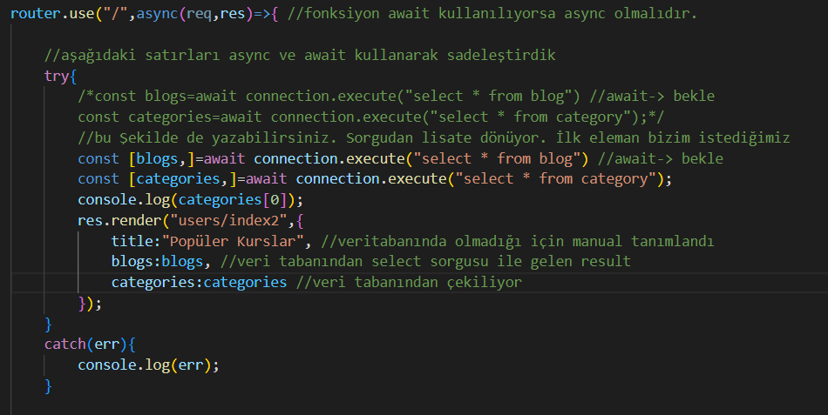
5_app_5_database->user2.js
async ve await
Sorgudan dönen değeri aşağıda gibi de alabilirsiniz. Sorgudan dönen listenin ilk indisini al ve blogs ve categories sabitlerine aktar. Bu şekilde bir kullanımdan sonra render işleminde indisler kaldırılır.

Slide 32
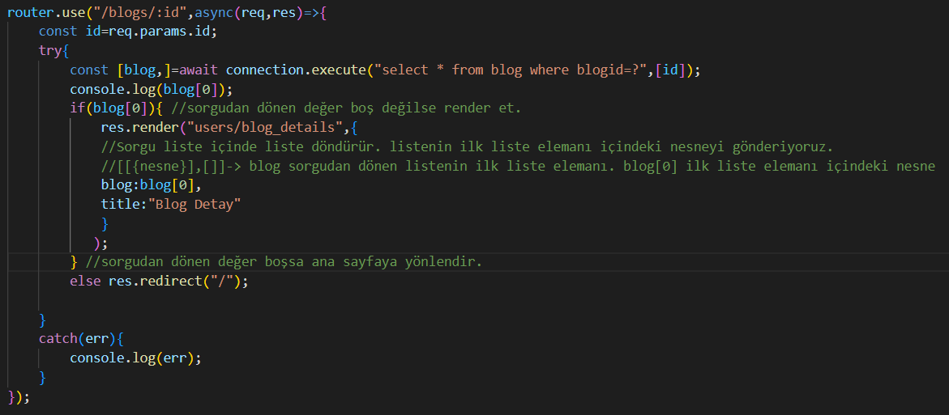
5_app_5_database->user2.js, blog_details.ejs, partials/blog-card1.ejs
Blog Detay Sayfası Hazırlama
partials/blog-card1.ejs dosyası içinde blog listesindeki her bloğa href bilgisini ekleyin.
User2.js’de /blogs/1 gibi bir istek için aşağıdaki şekilde düzenleme yapın.

Slide 33
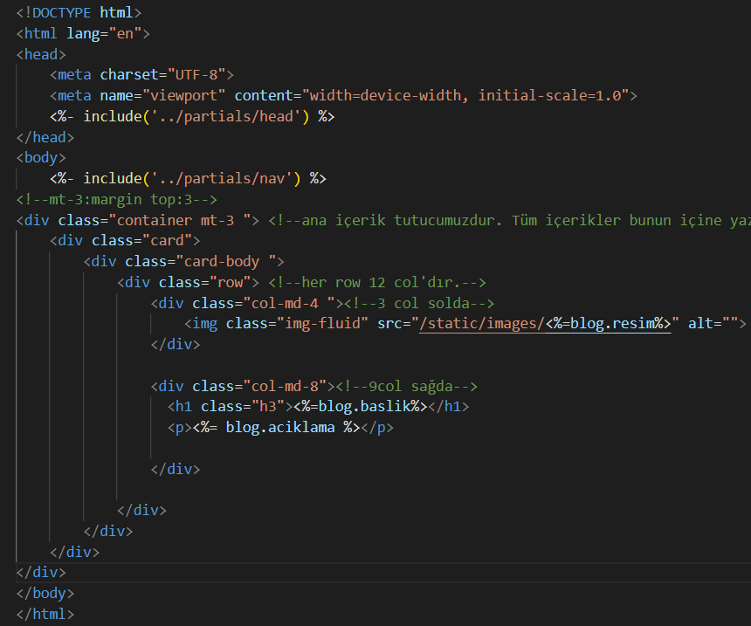
5_app_5_database->user2.js, blog_details.ejs, partials/blog-card1.ejs
Blog Detay Sayfası Hazırlama
Blog_details.ejs dosyasını aşağıdaki gibi düzenleyin.

Slide 34
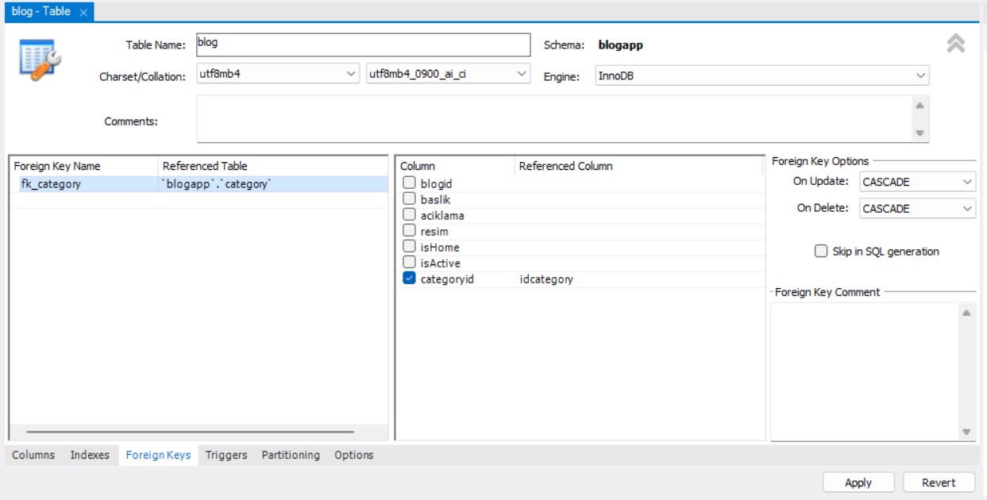
5_app_5_database->user2.js, blog_details.ejs, partials/blog-card1.ejs
Kategori Menüsünü Aktif Hale Getirme ve Blog Listesi İle İlişkilendirme
Blog tablosuna categoryid isimli INT bir field ekleyin.
Blog tablosuna aşağıdaki gibi foreign key ekleyin.
ALTER TABLE `blogapp`.`blog` ADD CONSTRAINT `fk_category` FOREIGN KEY (categoryid) REFERENCES `blogapp`.`category` (idcategory) ON DELETE CASCADE ON UPDATE CASCADE;

Slide 35
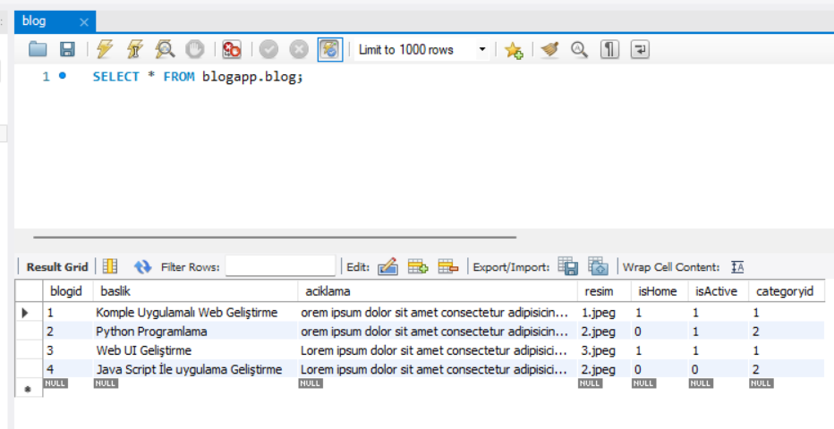
5_app_5_database->user2.js, blog_details.ejs, partials/blog-card1.ejs
Kategori Menüsünü Aktif Hale Getirme ve Blog Listesi İle İlişkilendirme

Slide 36
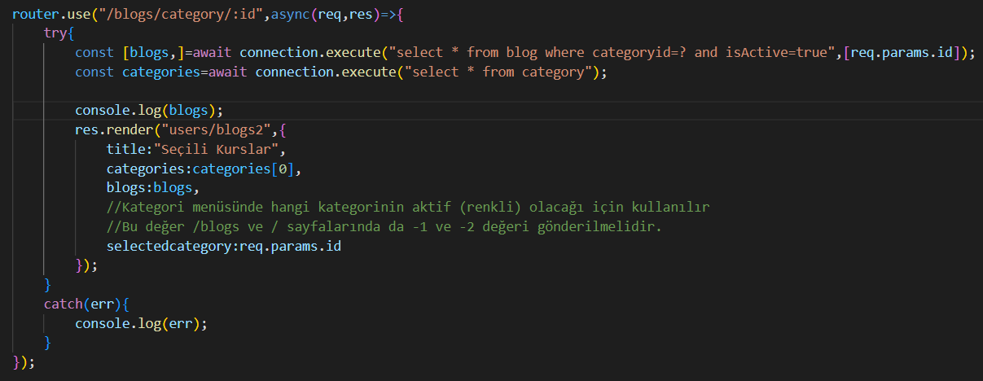
5_app_5_database->user2.js
Kategori Menüsünü Aktif Hale Getirme ve Blog Listesi İle İlişkilendirme
/category/2 gibi bir istek geldiğinde cetegoryid’si 2 olan blogların listelenmesini istiyoruz. Bunun için users2.js dosyasında gerekli route eklenmelidir. Ayrıca selectedcategory bilgisi /blogs ve / route’larında da gönderilmelidir.

Slide 37
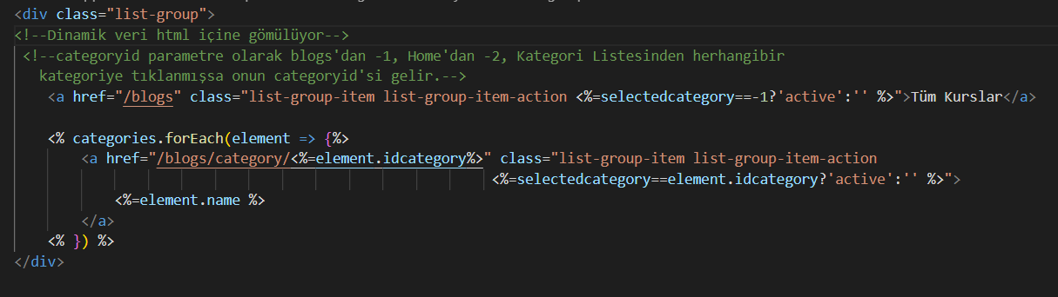
5_app_5_database->user2.js,blogs2.ejs, index2.ejs
Kategori Menüsünü Aktif Hale Getirme ve Blog Listesi İle İlişkilendirme
Ayrıca partials/categories-menu2.ejs dosyasında menü linkleri dinamik olarak eklenmelidir. Kısaltılmış IF cümleciğine dikkat edin. active class özelliği o menünün aktif olmasını sağlar. Selectedcategory olarak -1 gelmişse yani /blogs linki ile istek gelmişse Tüm Kurslar aktif oluyor.

Slide 38
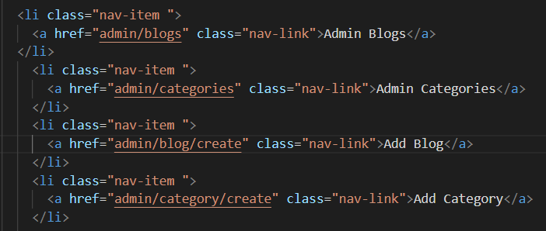
6_app_6_admin_panel->Partials/nav.ejs, /routes/admin.js
Admin Paneli
Partials/nav.ejs dosyasında navbar’a admin panelle ilgili menüleri aşağıdaki gibi ekleyelim.

Slide 39
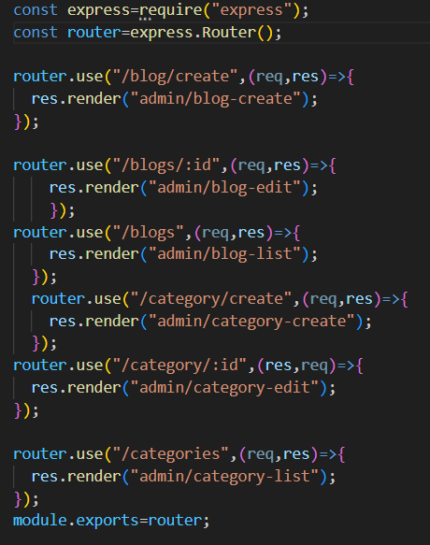
6_app_6_admin_panel->Partials/nav.ejs, /routes/admin.js
Admin Paneli
/routes/admin.js içine bu linklerin route’larını tanımlayın.

Slide 40
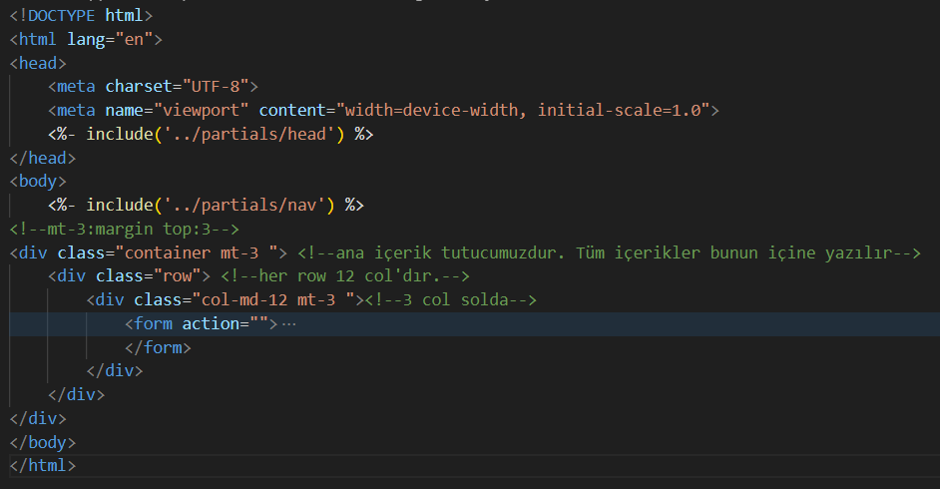
6_app_6_admin_panel->blog-create.ejs
Admin Paneli ->blog-create.ejs
Users/blog-details.ejs içindeki kodları admin/blog-create.ejs içine kopyalayın ve aşağıdaki gibi düzenleyin. İçine bir form ekleyin (https://getbootstrap.com/docs/5.3/forms/layout/)

Slide 41
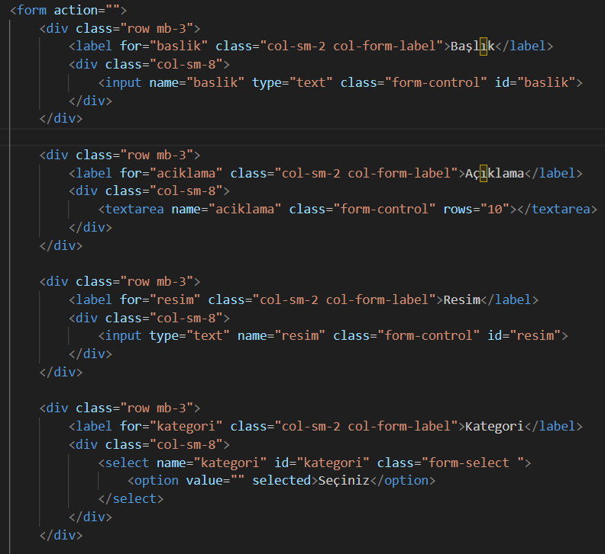
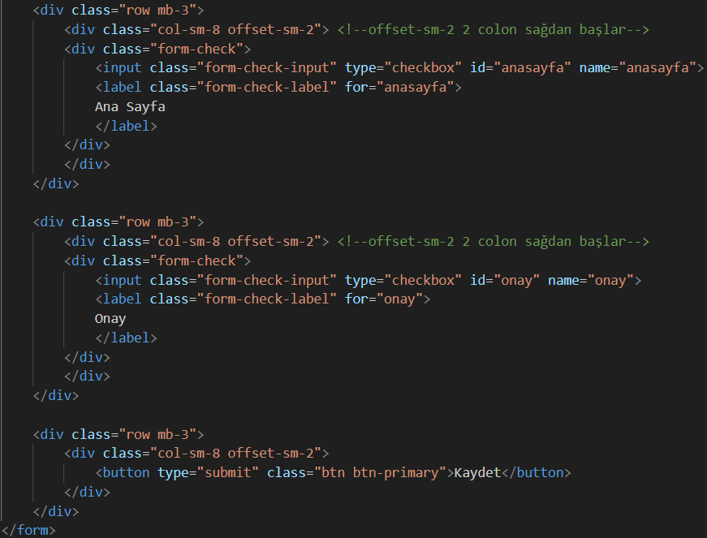
6_app_6_admin_panel->blog-create.ejs
Admin Paneli ->blog-create.ejs
Users/blog-details.ejs içindeki kodları admin/blog-create.ejs içine kopyalayın ve aşağıdaki gibi düzenleyin. İçine bir form ekleyin (https://getbootstrap.com/docs/5.3/forms/layout/)

Slide 42
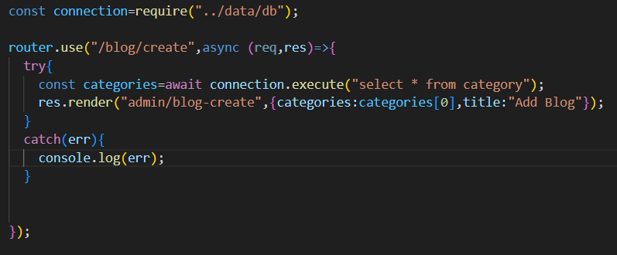
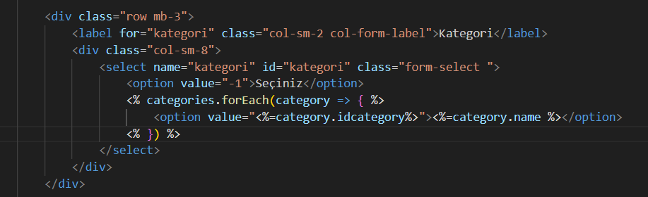
6_app_6_admin_panel->blog-create.ejs,routes/admin.js
Admin Paneli->Kategori ListBox
Category tablosundaki kategorilerin ListBox’a aktarılması.

Slide 43
6_app_6_admin_panel->
Admin Paneli->Blog Kaydetme
Admin.js’de route işleminde «use» middleware’ini kullandık. Ancak bu tüm isteklere yanıt verir.
Gelen istek türüne göre .use midleware içine if koşulları yazmak yerine .get, .post gibi middleware’leri kullanmak daha mantıklı ve kısa bir çözüm olacaktır.
Bu nedenle /blog/create isteği için iki farklı middleware yazılması uygun olacaktır.
Çünkü formda method post belirlenmiştir. Ayrıca action belirtilmediği için kaydet butonuna tıklandığında çağrıldığı linke döner.
Bu nedenle /blog/create isteği hem .get, hem de .post midleware’i ile değerlendirilmelidir.

Slide 44
6_app_6_admin_panel->routes/admin.js
Admin Paneli->Blog Kaydetme
Post ile gelen verileri almak için aşağıdaki middleware fonksiyonu index2.js dosyasında import edilmelidir.
Express Js ile gelen bir middleware fonksiyonudur, POST ile gelen verileri bir nesneye dönüştürür ve ona request.body üzerinden ulaşmamızı sağlar.
Express v4.16.0 veriyonu ile birlikte kullanılmaya başlamıştır.
Gelen verilerin sadece string olarak ele alınması istenirse, extended: false özelliği kullanılır, fakat eğer bir JSON nesnesi olarak ele alınması istenirse, extended: true parametresi ile kullanmak gerekir.

Slide 45
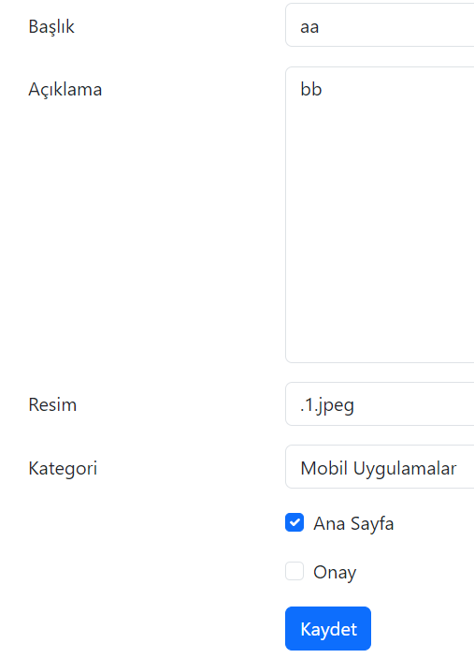
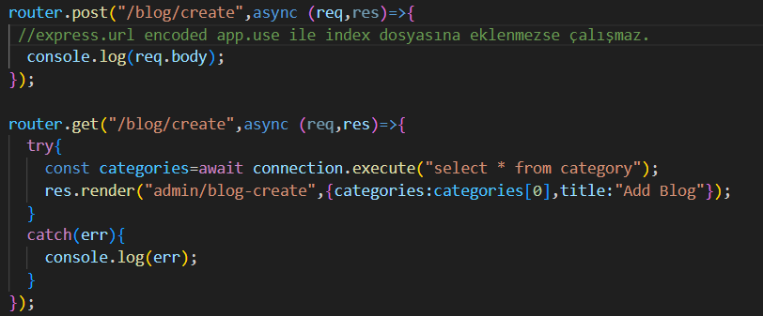
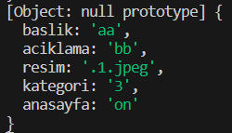
6_app_6_admin_panel->routes/admin.js
Admin Paneli->Blog Kaydetme
Admin.js aşağıdaki gibi düzenlenip bir post yapıldığında gelen bilgileri terminale yazacaktır.

Slide 46
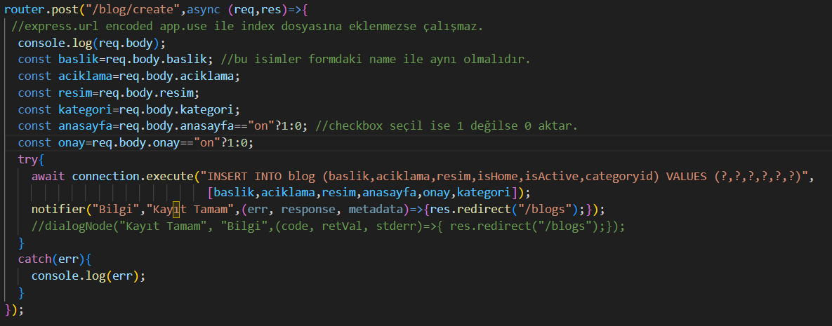
6_app_6_admin_panel->admin/blog-create.ejs,routes/admin.js
Admin Paneli->Blog Kaydetme
Veri tabanına aşağıdaki gibi yazdırabilirsiniz. Kayıttan sonra mesaj verilmekte ve blog listesine yönlendirilmektedir.

Slide 47
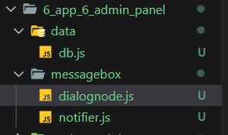
6_app_6_admin_panel->admin/blog-create.ejs,routes/admin.js, messagebox/dialognode.js ve notifier.js
Admin Paneli->Mesaj Penceresi ve Toast
Mesaj penceresi için farklı kütüphaneler kullanılabilir. Bu ugyulamada bildirim alanında toast mesaj vermek için node-notifier kütüphanesi kullanılmıştır. Aşağıdaki kod satırı ile kurulabilir.
npm install --save node-notifier
Mesaj penceresi şeklinde bir pencere için ise npm install dialog-node kütüphanesini kullanabilirsiniz. Bu kütüphaneler kod tekrarını önlemek için proje kapsamında modül haline getirilmiştir. Bunun için öncelikle aşağıdaki klasörü ve içindeki dosyaları oluşturun.

Slide 48


6_app_6_admin_panel->admin/blog-create.ejs,routes/admin.js, messagebox/dialognode.js ve notifier.js
Admin Paneli->Mesaj Penceresi ve Toast
Notifier.js dosyası içeriği aşağıdaki gibidir. (https://www.npmjs.com/package/node-notifier)
Bu modül aşağıdaki gibi çağrılabilir.

Slide 49


6_app_6_admin_panel->admin/blog-create.ejs,routes/admin.js, messagebox/dialognode.js ve notifier.js
Admin Paneli->Mesaj Penceresi ve Toast
dialognode.js dosyası içeriği aşağıdaki gibidir. (https://www.npmjs.com/package/dialog-node?activeTab=readme)
Bu modül aşağıdaki gibi çağrılabilir.

Slide 50

6_app_6_admin_panel->admin/blog-list.ejs, routes/admin.js
Admin Paneli->Blog Liste
Verileri bootstrap table ile listeleyeceğiz. https://getbootstrap.com/docs/5.3/content/tables/
Verileri admin.js içinde aşağıdaki gibi çekerek blog-list.ejs dosyasına parametre olarak göndermeliyiz.

Slide 51

6_app_6_admin_panel->admin/blog-list.ejs, routes/admin.js
Admin Paneli->Blog Liste
Bootsrap table kullanarak blog-list.ejs dosyasını aşağıdaki gibi yapılandırmalıyız. https://getbootstrap.com/docs/5.3/content/tables/

Slide 52
6_app_6_admin_panel->admin/blog-list.ejs, header.ejs, routes/admin.js
Admin Paneli->Blog Liste->DataTable
Listedeki table özelleştirilebilir. Bunun için head.ejs dosyasına aşağıdaki gibi eklemeler yapılmalıdır. Ayrıntılar için aşağıdaki linke bakabilirsiniz.
https://datatables.net/

Slide 53


6_app_6_admin_panel->admin/blog-list.ejs, header.ejs, routes/admin.js
Admin Paneli->Blog Liste->DataTable
blog-list.ejs dosyasının body tag’ı sonuna aşağıdaki kodu eklediğinde table özelleştirilmiş olur. Buradaki #myTable oluşturmuş olduğunuz Table tagının ID’sidir.
https://datatables.net/

Slide 54

6_app_6_admin_panel->admin/blog-edit.ejs, routes/admin.js
Admin Paneli->Blog Güncelleme
Blog güncelleme sayfası ile blog oluşturma sayfası benzer tasarıma sahiptir. Bu nedenle blog-list.ejs sayfa tasarımını blog-edit.ejs sayfasına kopyalayara üzerinde revizyon yapabilirsiniz. Blog-list.ejs’de edit butonuna basıldığında veriler blog-edit.ejs sayfasına gönderilerek burada gösterilmelidir. Veri gönderme kısmı aşağıdaki gibidir.

Slide 55

6_app_6_admin_panel->admin/blog-edit.ejs, routes/admin.js
Admin Paneli->Blog Güncelleme
Gönderilen verilerin blog-edit.ejs sayfasındaki nesneler üzerinde gösterilmesi ise aşağıdaki gibi yapılabilir.

Slide 56

6_app_6_admin_panel->admin/blog-edit.ejs, routes/admin.js
Admin Paneli->Blog Güncelleme
Gönderilen verilerin blog-edit.ejs sayfasındaki nesneler üzerinde gösterilmesi ise aşağıdaki gibi yapılabilir.

Slide 57

6_app_6_admin_panel->admin/blog-edit.ejs, routes/admin.js
Admin Paneli->Blog Güncelleme
Gönderilen verilerin blog-edit.ejs sayfasındaki nesneler üzerinde gösterilmesi ise aşağıdaki gibi yapılabilir.

Slide 58

6_app_6_admin_panel->admin/blog-edit.ejs, routes/admin.js
Admin Paneli->Blog Güncelleme
Kullanıcı verileri düzeltip kaydet butonuna bastığında action belirtilmediği için yine /blogs/:id isteği Post metodu ile gelir. Bu nedenle aşağıdaki gibi bu istek karşılanarak update işlemi yapılmalıdır.

Slide 59

6_app_6_admin_panel->admin/blog-delete.ejs, routes/admin.js
Admin Paneli->Blog Silme
Blog-edit sayfasında delete butonuna basıldığında /blog/delete/id isteği gitmektedir. Bu isteği karşılamak için aşağıdaki kodlar admin.js’e yazılmalıdır. Bu sayfada blog bilgileri elde edilerek admin/blog-delete sayfasına yönlendirilmekte ve blog bilgileri sayfaya parametre olarak gönderilmektedir.

Slide 60

6_app_6_admin_panel->admin/blog-delete.ejs, routes/admin.js
Admin Paneli->Blog Silme
Blog-delete.ejs dosyası aşağıdaki gibi yapılandırılmalıdır. Hidden input nesnesinde blogid saklanmaktadır. Bu bilgi Evet butonuna basıldığında /blog/delete/id post isteğine parametre olarak gönderilir. Form’da action belirtilmediği için hangi istekle(link) forma gelinmişse aynı sayfaya yönlendirilir.

Slide 61

6_app_6_admin_panel->admin/blog-delete.ejs, routes/admin.js
Admin Paneli->Blog Silme
Aynı linke gelen post isteği aşağıdaki gibi değerlendirilir ve blog silinir.

Slide 62

6_app_6_admin_panel->admin/blog-list.ejs, routes/admin.js
Admin Paneli->Query Strings
Query Strings sayfalar arasında parametre taşımak için kullanılır.
Herhangi bir linkin sonuna ?key=value şeklinde query string gönderilebilir. Örneğin silme işlemi gerçekleştirildiğinde admin/blogs sayfasına yönlendirme yapılırken şeklinde yönlendirme yapılabilir.
Benzer şekilde create ve edit işlemleri bittiğinde (post istekleri) aşağıdaki gibi yönlendirme yapılabilir.

Slide 63

6_app_6_admin_panel-> admin/blog-list.ejs, routes/admin.js
Admin Paneli->Query Strings
Query Strings’ler /blogs isteğine gönderilmektedir. Bu nedenle bu istek içinde query string alınarak ilgili ejs sayfasına aşağıdaki gibi parametre olarak gönderilmelidir.

Slide 64

6_app_6_admin_panel-> admin/blog-list.ejs, routes/admin.js
Admin Paneli->Query Strings
blog-list.ejs dosyasına gönderilen query string parametresi aşağıdaki gibi işleme alınmalıdır.

Slide 65
6_app_6_admin_panel-> admin/blog-list.ejs, routes/admin.js
Admin Paneli->ÖDEV
Blog üzerinde yapılan Admin işlemlerini (listeleme, düzeltme, silme) category tablosu üzerinde de yapın.

Slide 66


6_app_6_admin_panel-> admin/blog-create.ejs, routes/admin.js
Admin Paneli->Blog Kayıt Image Upload
blog-create.ejs dosyasında aşağıdaki değişiklikleri yapın.
enctype="multipart/form-data« değişikliğini yapmazsanız sunucuya sadece text bilgi taşırsınız. Bu değişiklikle image’da taşıyabilirsiniz.
Ayrıca dosya upload işlemini gerçekleştirmek için «multer» middleware (ara yazılım) yüklenmelidir.

Slide 67



6_app_6_admin_panel-> admin/blog-create.ejs, routes/admin.js
Admin Paneli->Blog Kayıt Image Upload
admin.js dosyasına aşağıdaki kodları ekleyin.
/blog/create post isteğini aşağıdaki gibi düzenleyin.
req.body ile alınan bilgi artık resim için aşağıdaki şekilde alınabilir.
resim sabiti yazdırıldığında aşağıdaki bilgileri kapsadığını görebilirsiniz. Resimler upload edilirken farklı bir isim verildiğine ve uzantı verilmediğine dikkat edin.

Slide 68



6_app_6_admin_panel-> admin/blog-create.ejs, routes/admin.js
Admin Paneli->Blog Kayıt Image Upload->Farklı Bir yaklaşım
admin.js dosyasına aşağıdaki kodları ekleyin.
multer.storage vasıtasıyla yüklenecek dosyanın destination path’i ve filename’i ayarlanabilir. Filename orginal dosya ismi+o anki zaman+orginal resim uzantısı şeklinde oluşturulmaktadır.
multer’den upload const’u oluşturulurken storage mutlaka bir nesne olarak verilmelidir. Böylece storage’de yaptığımız tanımlamalara uygun olarak dosya yükleme işlemi gerçekleştirilir.
Veritabanına artık, const imagefile=resim.filename; imagefile const’u yazdırılabilir.

Slide 69

6_app_6_admin_panel-> admin/blog-create.ejs, routes/admin.js
Admin Paneli->Blog Kayıt Image Upload->Farklı Bir yaklaşım
Upload ve storage nesnesi bütün .js dosyalarından kullanılmak istenirse modül haline getirilmelidir.
Bunun için helpers isimli bir klasör ve içine image-upload.js isimli bir dosya ekleyin. Storage ve upload nesne kodlarını buraya taşıyın.
Admin.js’de require edip kullanabilirsiniz.

Slide 70

6_app_6_admin_panel-> admin/blog-edit.ejs, routes/admin.js
Admin Paneli->Blog Düzeltme Sayfasında Resmi Güncelleme
Resmi güncelleme yaparken iki konu önemlidir. Birincisi fileupload nesnesinde resim seçilmediğinde eski resim bilgisinin veritabanında kalması diğeri ise fileupload nesnesinde yeni bir resim seçildiğinde eski resmin sunucudan silinmesi. Bunun için eski resim bilgisi blog-edit.js dosyasında aşağıdaki gibi saklanmalıdır.

Slide 71

6_app_6_admin_panel-> admin/blog-edit.ejs, routes/admin.js
Admin Paneli->Blog Düzeltme Sayfasında Resmi Güncelleme
admin.js sayfasında router.post("/blogs/:id",upload.single("resim"),async(req,res)=>{ fonksiyonu içinde aşağıdaki düzenlemeler yapılmalıdır.
fs dosya işlemleri için kullanılır. fs=require(«fs») şeklinde import edilmelidir. Unlink dosya silme için kullanılan fs metodudur.

Slide 72

6_app_6_admin_panel-> admin/blog-edit.ejs, blog-create.ejs, partials/head.ejs, routes/admin.js
Admin Paneli->HTML Editor (CKEditor)
https://ckeditor.com/docs/ckeditor5/latest/installation/getting-started/quick-start.html
Html editör için aşağıdaki kodları blog-edit.ejs ve blog-create.ejs dosyalarına ekleyin.
Burada #editor html editöre dönüştürülecek nesne ID’sidir.

Slide 73


6_app_6_admin_panel-> admin/blog-edit.ejs, blog-create.ejs, partials/head.ejs, routes/admin.js
Admin Paneli->HTML Editor (CKEditor)
Ckeditor minumum yükseliğini ayarlamak için head.ejs dosyasına aşağıdaki style’i ekleyin.

Slide 74

6_app_6_admin_panel-> admin/blog-edit.ejs, blog-create.ejs, partials/head.ejs, routes/admin.js
Admin Paneli->HTML Editor (CKEditor)
Ckeditor ile kaydettiğiniz bilgi de html tagları’da gelir. Eğer bunları direkt ejsout ile sayfaya yazdırırsanız aşağıdaki gibi bir görüntü elde edersiniz.

Slide 75


6_app_6_admin_panel-> admin/blog-edit.ejs, blog-create.ejs, partials/head.ejs, routes/admin.js
Admin Paneli->HTML Editor (CKEditor)
Html taglarının da yorumlanması için blogs-card1.ejs ve blog_details.ejs dosyalarında ejsout komutları aşağıdaki gibi değiştirilmelidir.

